Slide 1
T.C. BALIKESİR ÜNİVERSİTESİ MÜHENDİSLİK FAKÜLTESİ BİLGİSAYAR MÜHENDİSLİĞİ BÖLÜMÜ
Kuantum Hesaplama ve Uygulamaları
1. Bölüm
Dr. Öğr. Üyesi Sevdanur GENÇ
sevdanur.genc@balikesir.edu.tr
Balıkesir, 2025

Slide 2
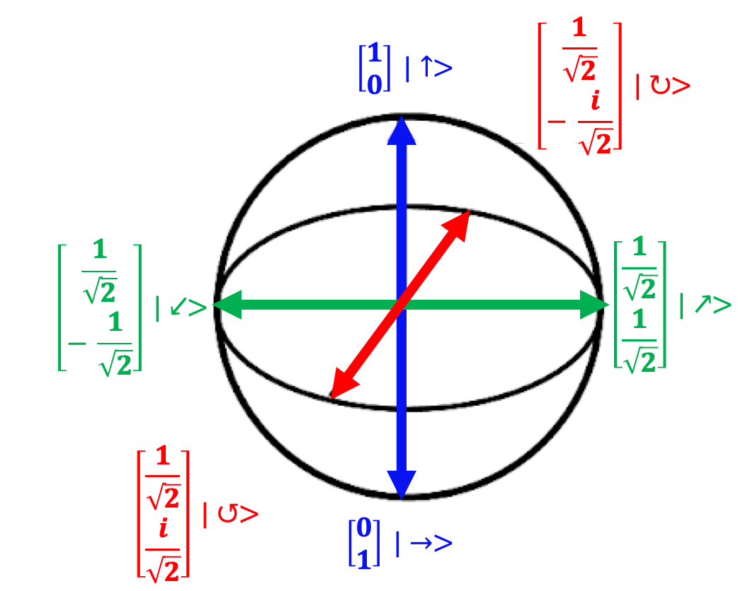
Ajanda
Kuantum Teknolojilerinin Tarihçesi
Kuantum Hesaplama Nedir
Kuantum Bilişim Nedir
Qubit Nedir
Süperpozisyon ve Dolanıklık Nedir
Kuantum Algoritmaları
Kullanım Alanları
Kuantum Bilişimin Avantaj - Dezavantajı

Slide 3
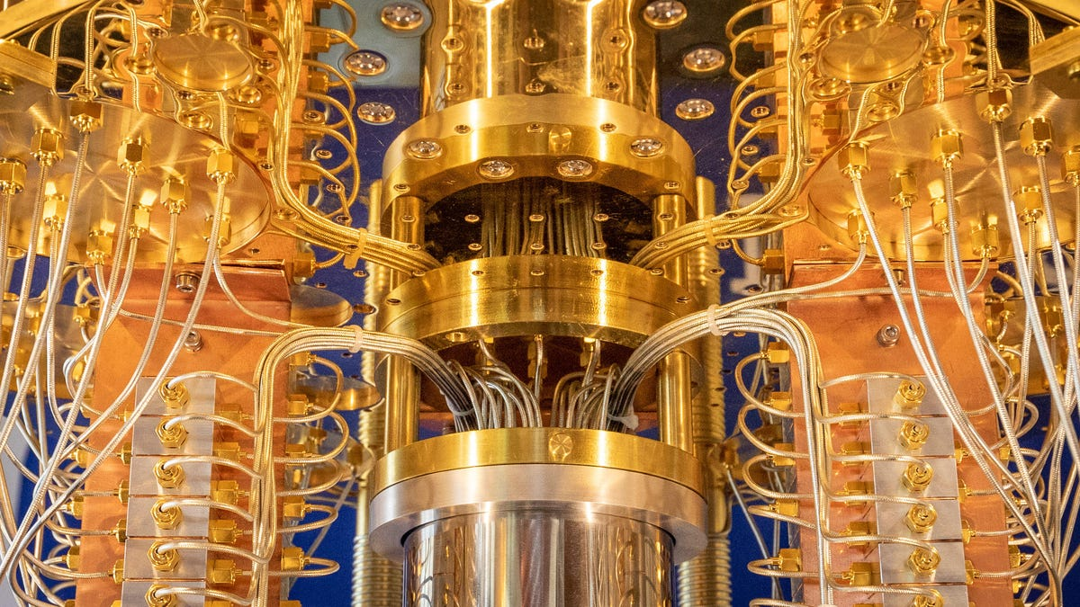
Kuantum Teknolojileri

Slide 4
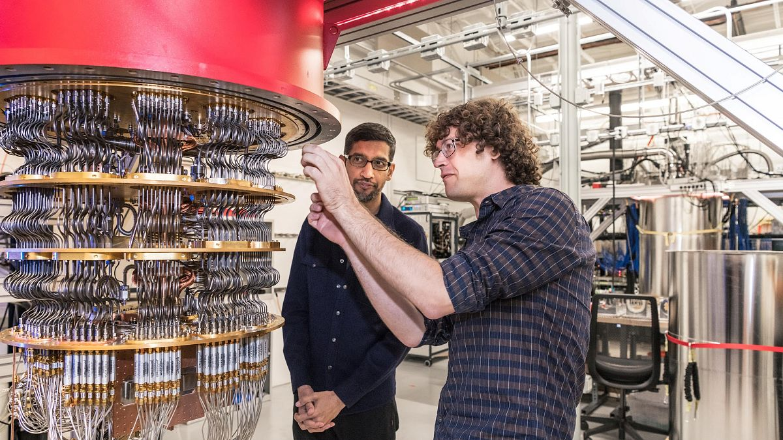
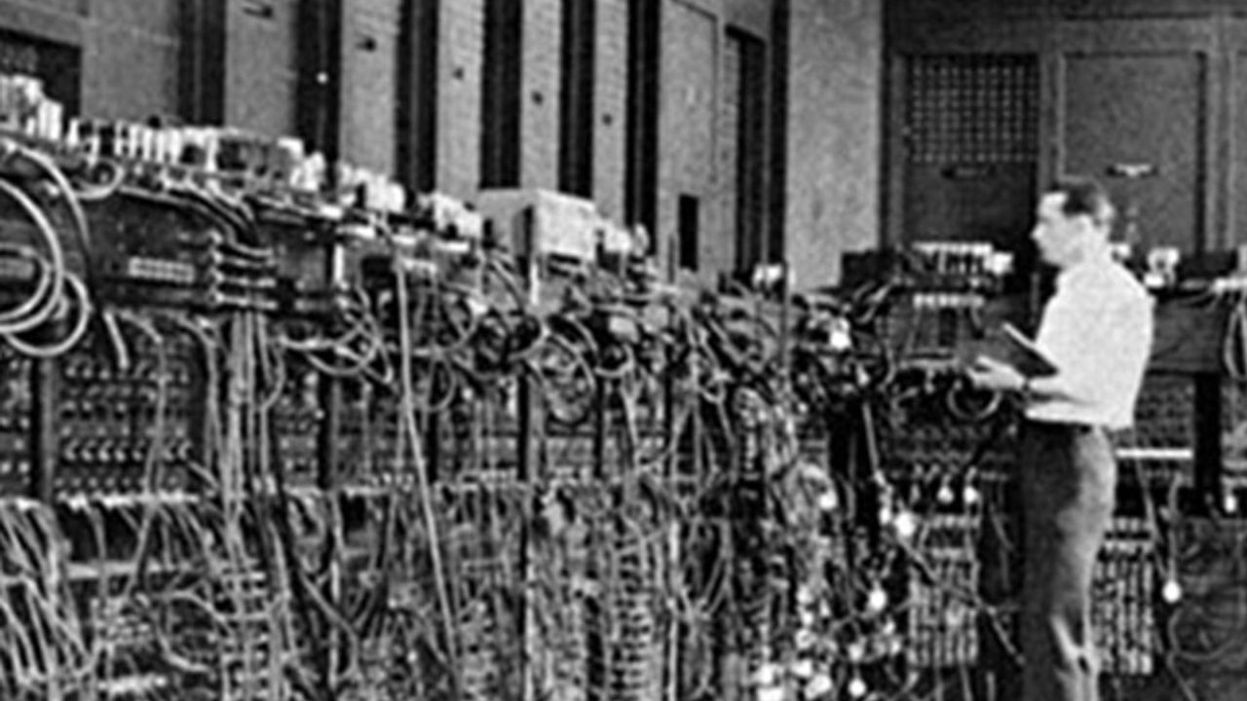
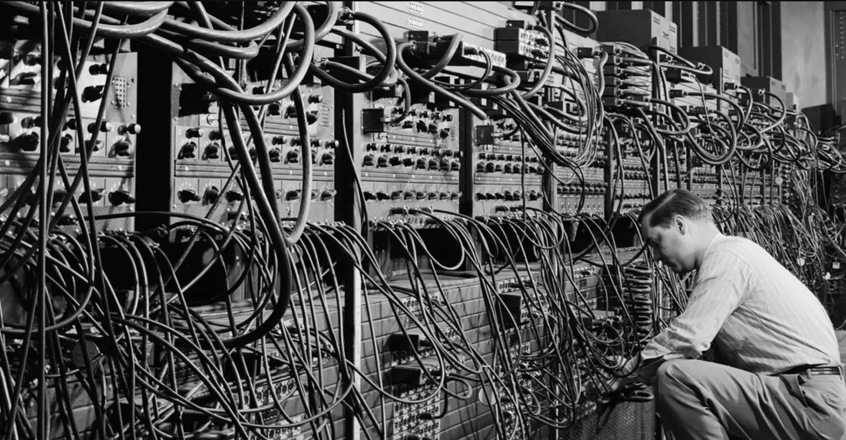
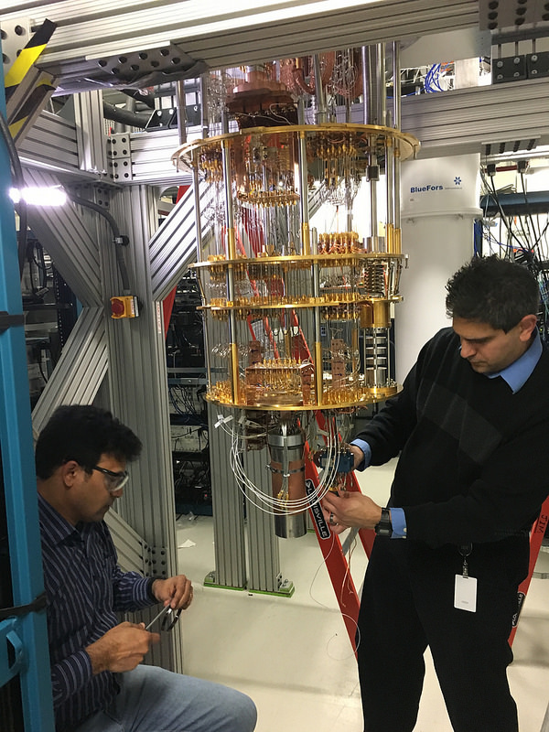
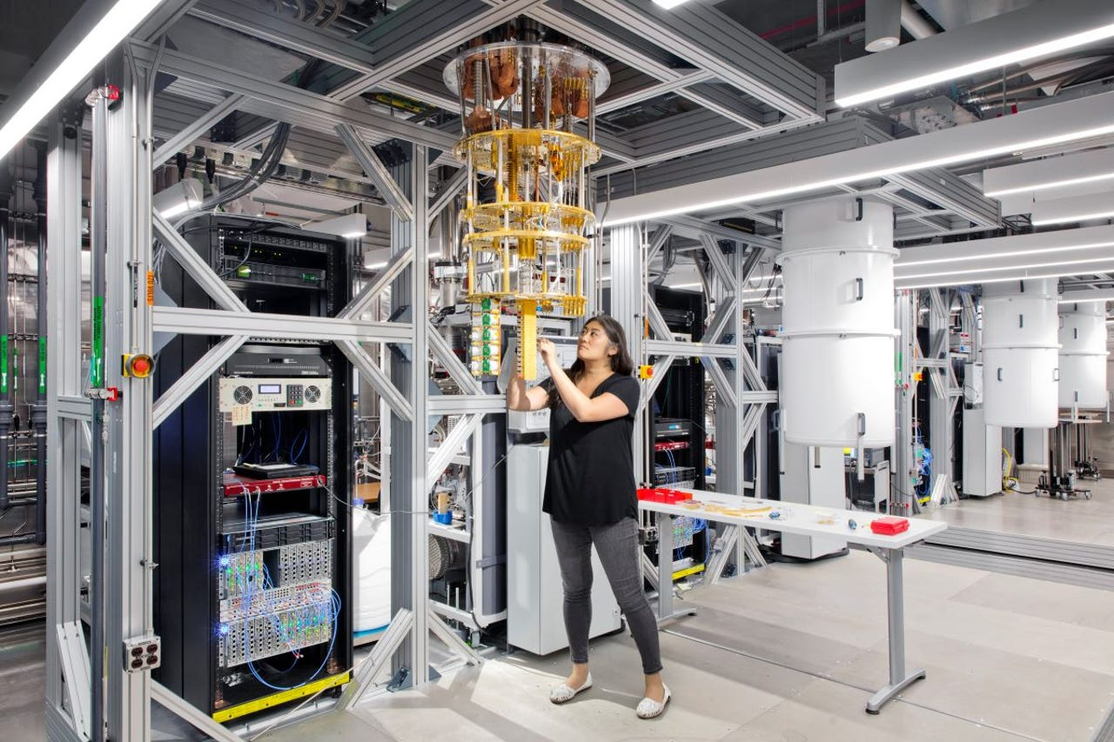

Slide 5
Kuantum Teknolojileri ve Tarihçesi
I. Kuantum Teknolojileri Nedir?
Kuantum mekaniği prensiplerine dayanan ve klasik bilgisayarların sınırlarını aşmayı hedefleyen bir alanı ifade eder.
Bu teknoloji, kuantum süperpozisyonu ve kuantum dolanıklık gibi kavramları kullanarak hesaplamaları gerçekleştiren kuantum bilgisayarlarını içerir.
Aynı zamanda, kuantum iletişim ve kuantum sensörler gibi uygulamaları da içerir.
Kuantum teknolojisinin potansiyeli, karmaşık hesaplamaları ve veri analizini hızlandırmak, güvenli iletişimi sağlamak ve hassas ölçümler yapmak gibi alanlarda büyük bir etkiye sahip olabileceği düşünülmektedir.

Slide 6
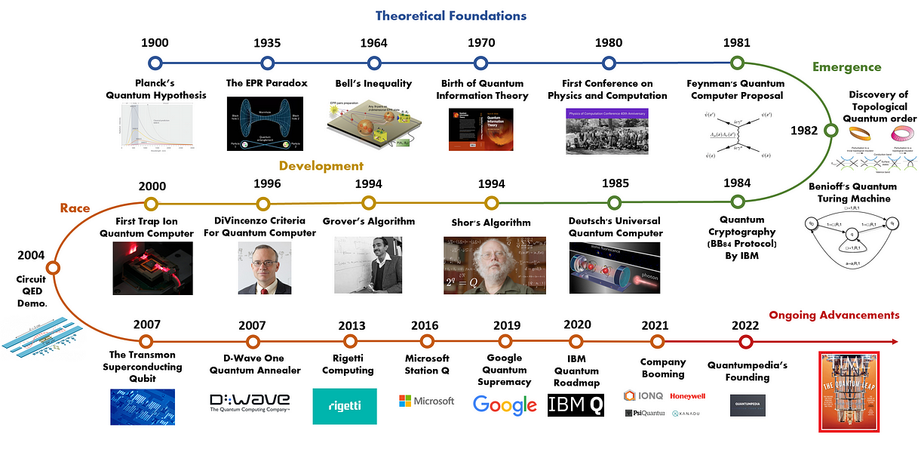

Slide 7
Kuantum Teknolojileri ve Tarihçesi
II. Kuantum Teknolojilerinin Tarihçesi
Kuantum bilgisayarlarının kökenleri, 20. yüzyılın başlarına kadar uzanır. 20. yüzyılın başlarında, kuantum mekaniği alanındaki temel keşifler ve gelişmeler, kuantum bilgisayarlarının potansiyelini öngörmede önemli bir rol oynadı.
1930'ların sonlarında ve 1940'ların başlarında, Alan Turing ve diğer bilim insanları, evrensel bir bilgisayarın teorik olarak mümkün olduğunu gösterdiler. Bununla birlikte, bu erken dönem bilgisayarlar klasik mantık prensiplerine dayanıyordu.
Kuantum bilgisayarlarının doğuşu, 20. yüzyılın ikinci yarısında kuantum mekaniği alanındaki keşiflerle başladı. 1980'lerde, Richard Feynman ve David Deutsch gibi teorisyenler, kuantum bilgisayarlarının belirli problemleri çözmek için klasik bilgisayarlardan daha etkili olabileceğini öne sürdüler.

Slide 8
Kuantum Teknolojileri
II. Kuantum Teknolojilerinin Tarihçesi
1990'ların ortalarında, Peter Shor'un geliştirdiği Shor'un Algoritması gibi belirli algoritmalar, kuantum bilgisayarlarının klasik bilgisayarlarla karşılaştırıldığında üstünlüğünü gösterdi. Bu dönemde, IBM ve diğer büyük teknoloji şirketleri, kuantum bilgisayarlarının geliştirilmesi ve araştırılması için önemli yatırımlar yaptılar.
2000'li yılların başlarından itibaren, kuantum bilgisayarlarının geliştirilmesi hız kazandı. Birçok üniversite ve araştırma kurumu, kuantum bilgisayarlarının temel teknolojileri üzerine yoğun araştırmalar yaptı. Ancak, pratik uygulamaların geliştirilmesi ve ticari olarak kullanılabilir kuantum bilgisayarların oluşturulması hala birçok teknik zorlukla karşı karşıyadır.

Slide 9
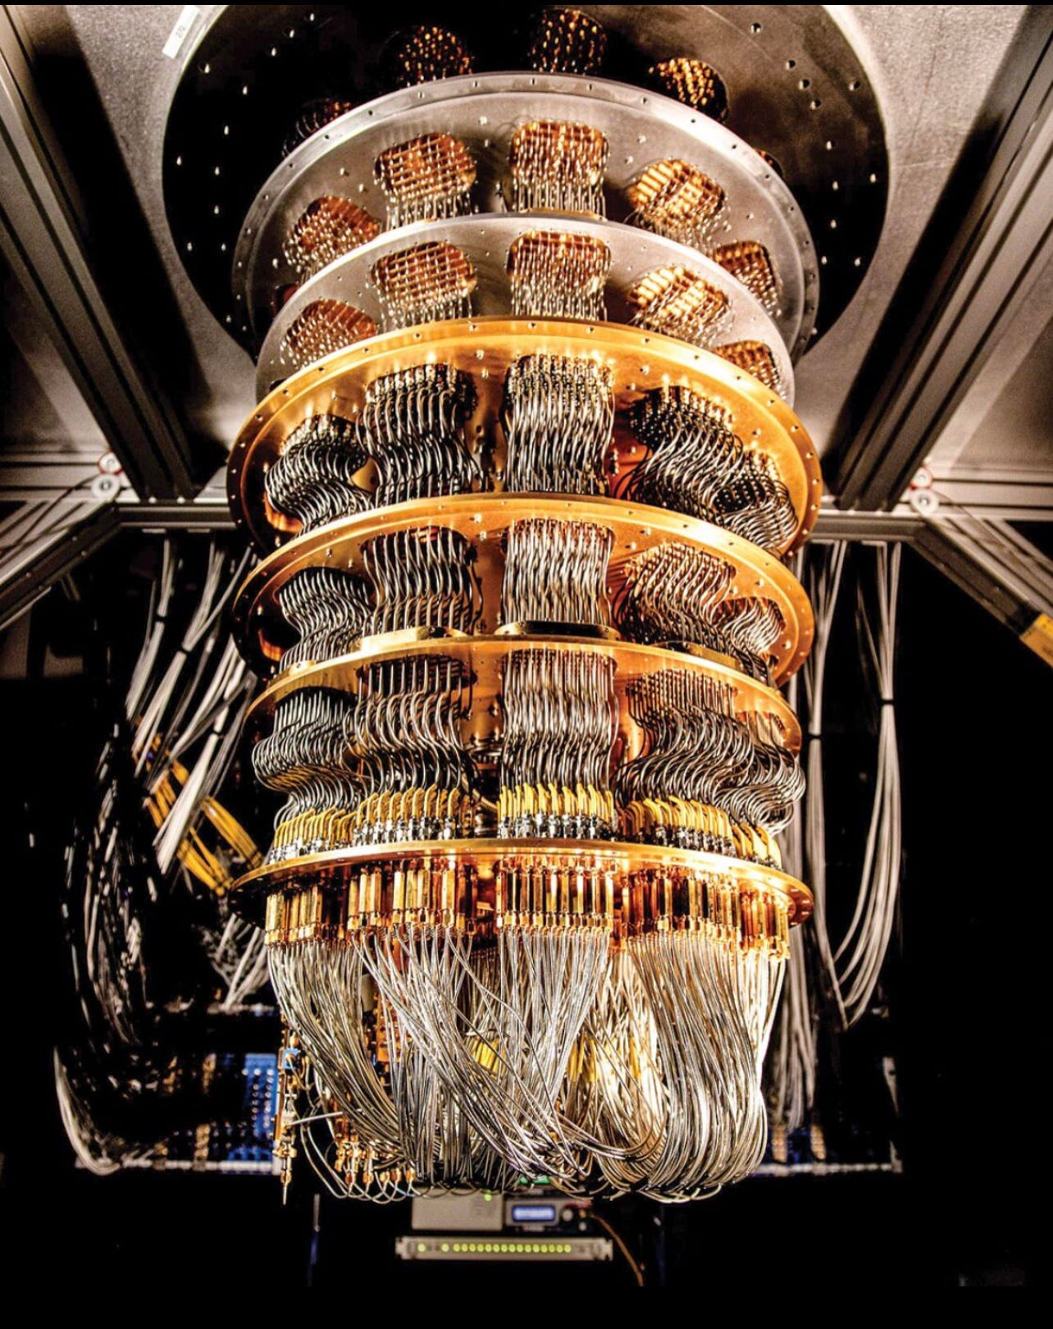
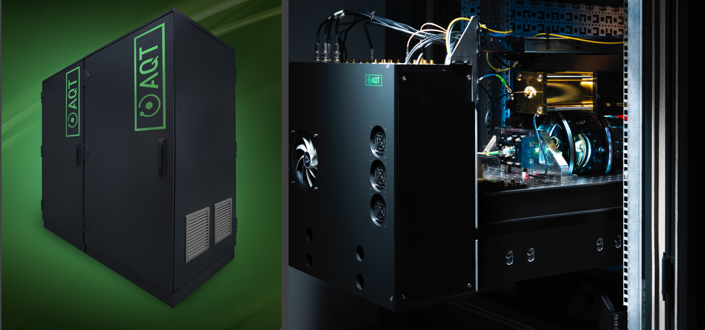
Kuantum Teknolojileri
Kuantum bilişimin gelişimi beş ayrı döneme ayırmaktadır:
Kuantum Hesaplamanın Teorik Temelleri (1900-1980)
Kuantum Hesaplamanın Ortaya Çıkışı (1980-1994)
Kuantum Algoritmalarının Gelişimi (1994-2000)
Kuantum Bilgisayarları Oluşturma Yarışı (2000-2021)
Devam Eden Gelişmeler (2021-günümüz)
Süperiletken kübitler (Kuantum hesaplama ve tavlama-DWave, IBM,Google), Silikon-Germanyum kuantum noktalar (Intel), Tuzaklanmış İyonlar (Kuantum hesaplama ve tavlama – Honeywell,IonQ), Elmas-Nitrojen Boşluk Merkezleri (Termometri, manyetometri), Soğuk atom sistemleri (Bose-Einstein Yoğuşması, metroloji, benzetim – Uzay İstasyonu, ColdQuanta, Pascal), Silikon tabanlı entegre fotonik devreler (Kuantum hesaplama,PsiQuantum,Xanadu), Fotonik sistemler (Kuantum haberleşme, fiber ve uydu linkleri)...

Slide 10
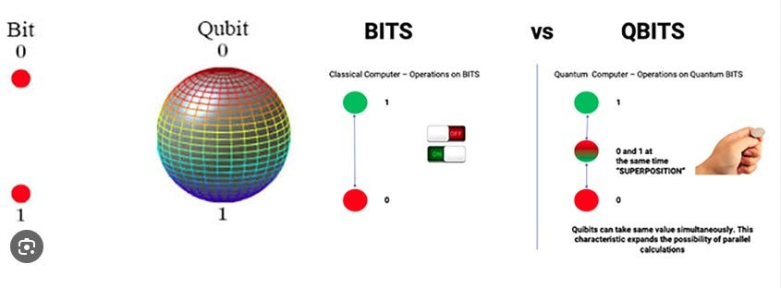
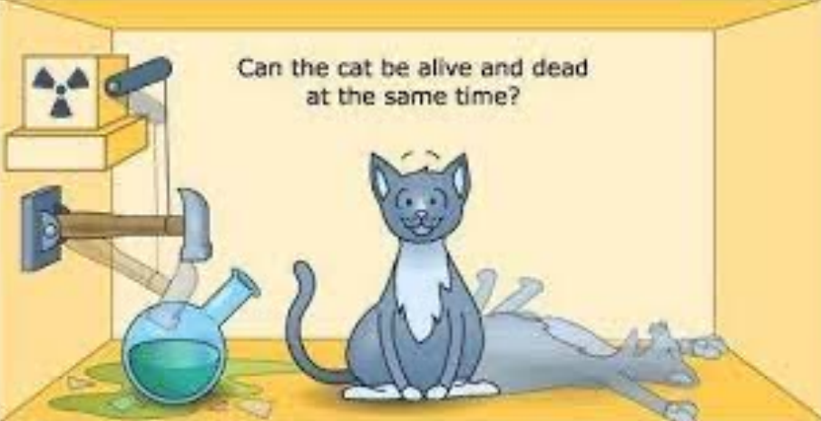
Kuantum Teknolojileri
III. Kuantum Bilişim Nedir?
Kuantum mekaniği prensiplerine dayanan ve klasik bilgisayarların kapasitesini aşmayı amaçlayan bir bilgi işlem alanıdır.
Kuantum bilgisayarlar, klasik bilgisayarlardan farklı olarak kuantum bitleri ya da kubitler üzerinde çalışır ve kuantum süperpozisyonu ve kuantum dolanıklık gibi özellikleri kullanarak büyük ölçekli veri işleme problemlerini çözmeyi hedefler.
Kuantum bilişim, kriptografi, optimizasyon, ilaç tasarımı ve yapay zeka gibi alanlarda çığır açabilecek potansiyele sahiptir.

Slide 11
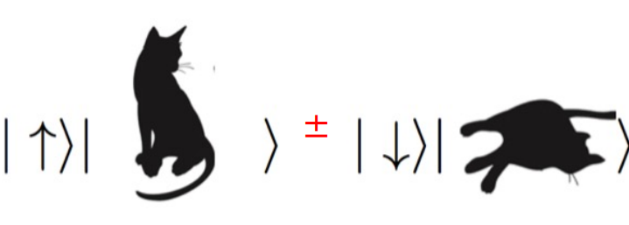
Kuantum Teknolojileri
IV. Qubit
Kuantum bitleri veya kübitler, kuantum hesaplamadaki temel bilgi birimidir.
Geleneksel bilgi işlemdeki geleneksel bir ikili bit gibidir.
Qubit’ler, aynı anda birden fazla durumda olmak için süperpozisyonu kullanır.
İkili bitler yalnızca 0 veya 1’i temsil edebilirken qubitler 0 veya 1 olabilir ve her iki durumun süperpozisyonunda 0 ve 1’in herhangi bir parçası olabilir.

Slide 12
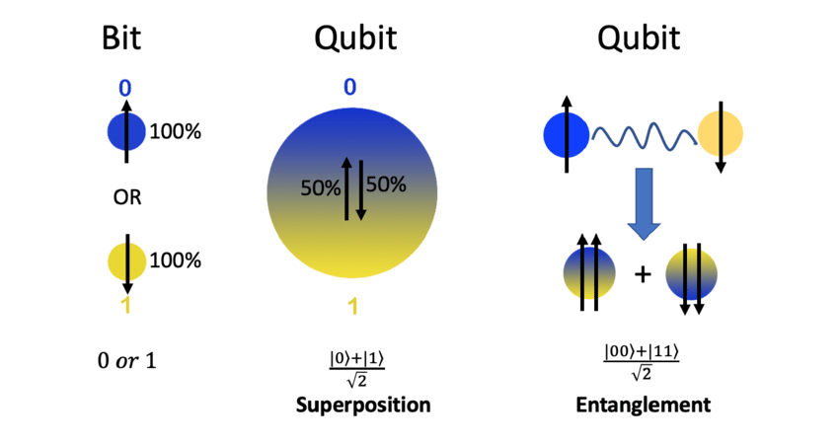
Kuantum Teknolojileri
V. Superposition (Süperpozisyon)
Kuantum parçacıklarının tüm olası durumlarının bir kombinasyonunun olduğu bir moddur.
Kuantum bilgisayar her parçacığı ölçer ve gözlemlerken parçacıklar dalgalanmaya ve hareket etmeye devam eder.
Geleneksel bir bilgisayar gibi görevleri sırayla gerçekleştirmek zorunda kalmak yerine kuantum bilgisayarlar çok sayıda paralel hesaplama çalıştırabilir.
Kübitler süperpozisyonu deneyimledikçe, doğal olarak kuantum girişimini de deneyimleyebilir. Girişim, kübitlerin herhangi bir sebeple çökme olasılığıdır. Girişim olasılığı nedeniyle, kuantum bilgisayarlar bunu azaltmak ve doğru sonuçlar sağlamak için çalışır.

Slide 13
Kuantum Teknolojileri
VI. Entanglement (Dolanıklık)
Kuantum parçacıkları, ölçümleri birbirleriyle uyumlu hale getirebilir. Bu duruma girdiklerinde buna dolanıklık denir.
Dolanıklık sırasında diğer birimler hakkında sonuçlara ulaşmak için bir kübitten alınan ölçümler kullanılabilir.
Dolanıklık, kuantum bilgisayarların daha büyük sorunları çözmesine ve daha büyük veri ve bilgi depolarını hesaplamasına yardımcı olur.

Slide 14
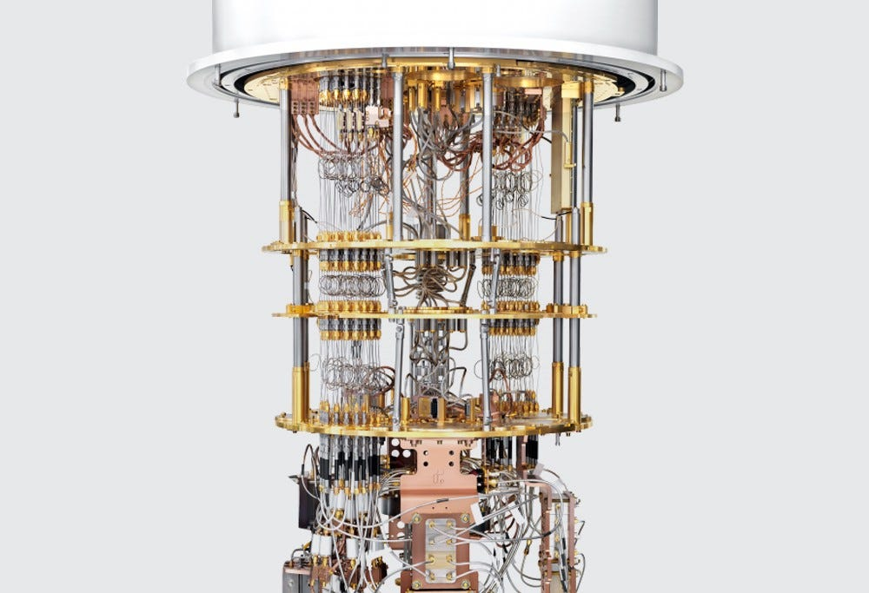
Kuantum Teknolojileri
VII. Neden İhtiyaç Var?
Bilim adamları ve mühendisler, zorlu sorunları çözmek için süper bilgisayarlar kullanır. Bunlar, binlerce CPU ve GPU çekirdeğine sahip son derece güçlü geleneksel bilgisayarlardır. Ancak süper bilgisayarlar bile bazı sorunları çözmekte zorlanır.
Bir süper bilgisayar hesaplamayı yapamazsa, büyük olasılıkla yüksek düzeyde karmaşıklığa sahip bir sorunu ele alması istendiği içindir. Ancak, karmaşıklık, geleneksel bilgisayarlarda genellikle başarısızlığın nedenidir.

Slide 15
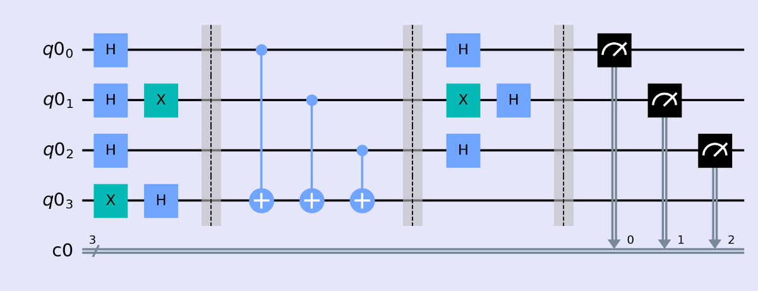
Kuantum Teknolojileri
VIII. Kuantum algoritması nedir?
Kuantum algoritması, bir kuantum bilgisayarda yürütülebilen herhangi bir algoritmadır. Kuantum algoritmaları, bir temel fark dışında klasik hesaplama algoritmalarına benzer: Adımlardan en az biri belirgin bir şekilde “kuantum” olmalıdır (yani üst üste binme veya dolanıklık kullamalıdır).
Çeşitli kuantum algoritmaları vardır:
Fourier dönüşümü tabanlı kuantum algoritmaları
Genlik amplifikasyonu tabanlı kuantum algoritmaları
Kuantum tabanlı algoritma
Hibrit kuantum/klasik algoritmalar

Slide 16
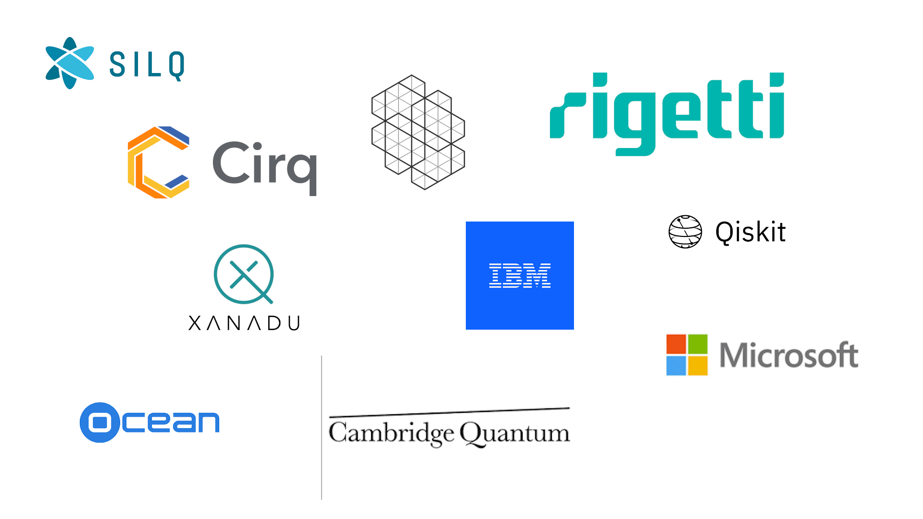

Slide 17
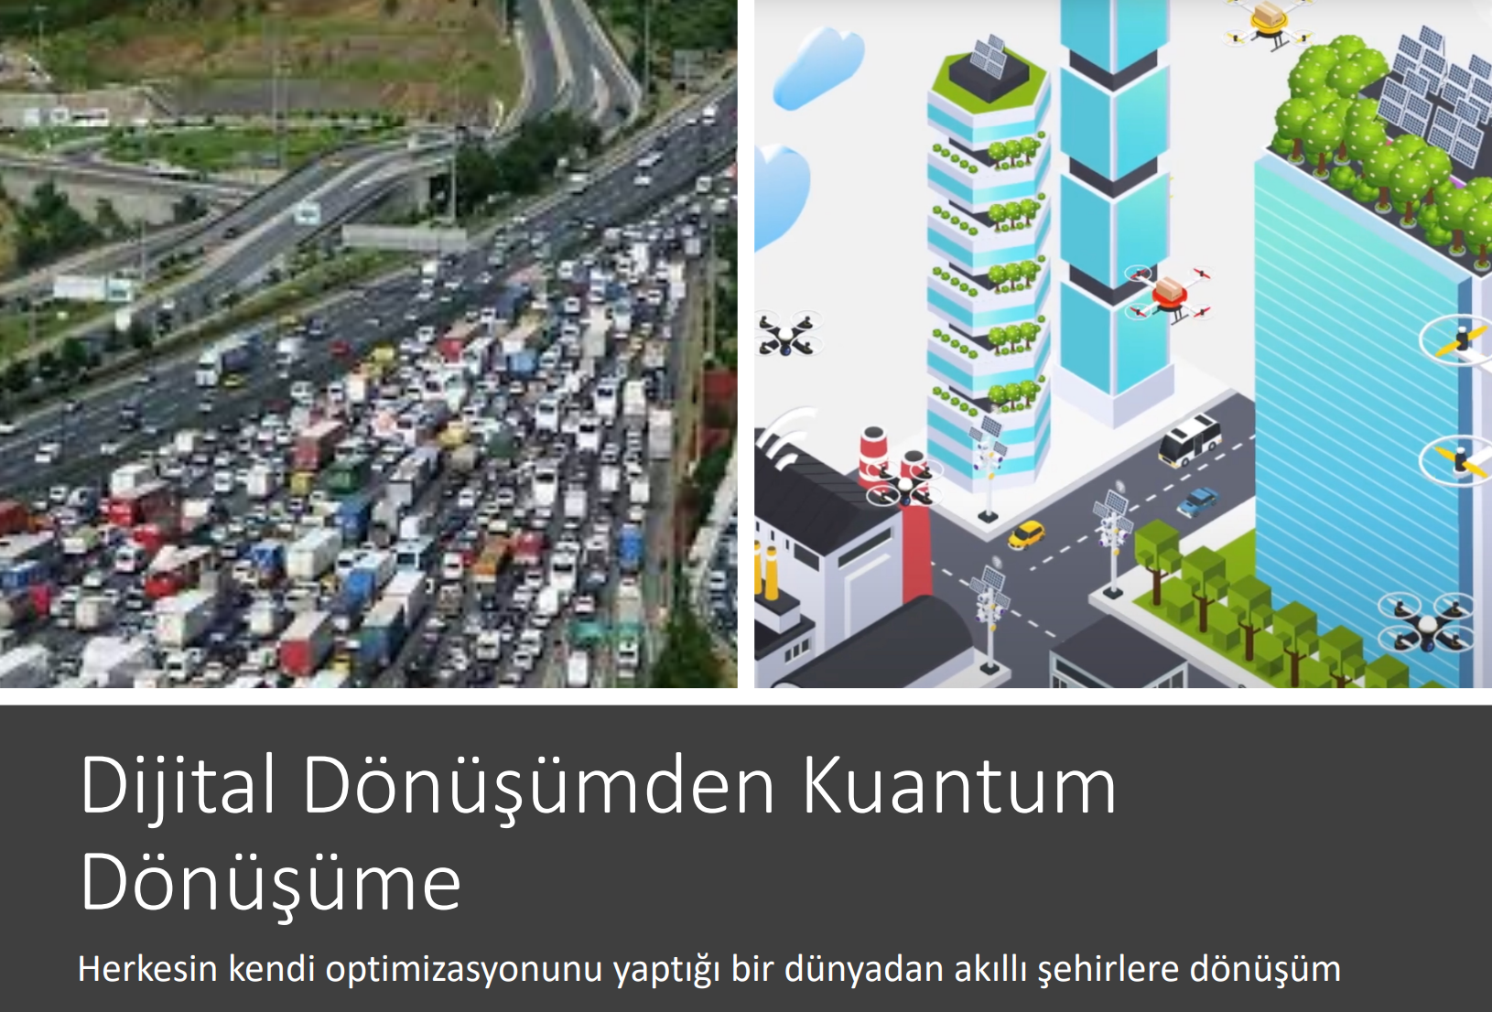

Slide 18
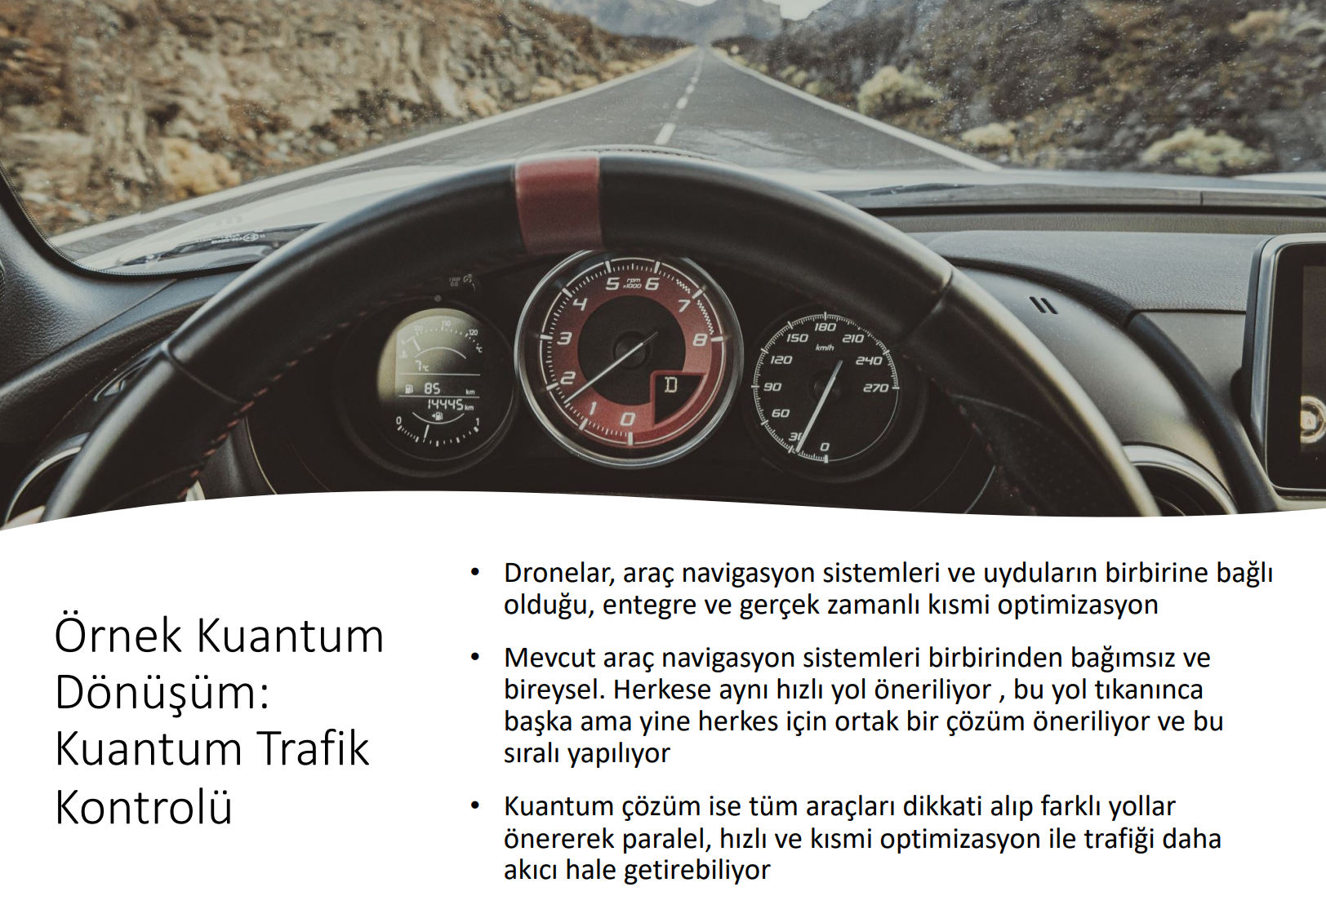

Slide 19
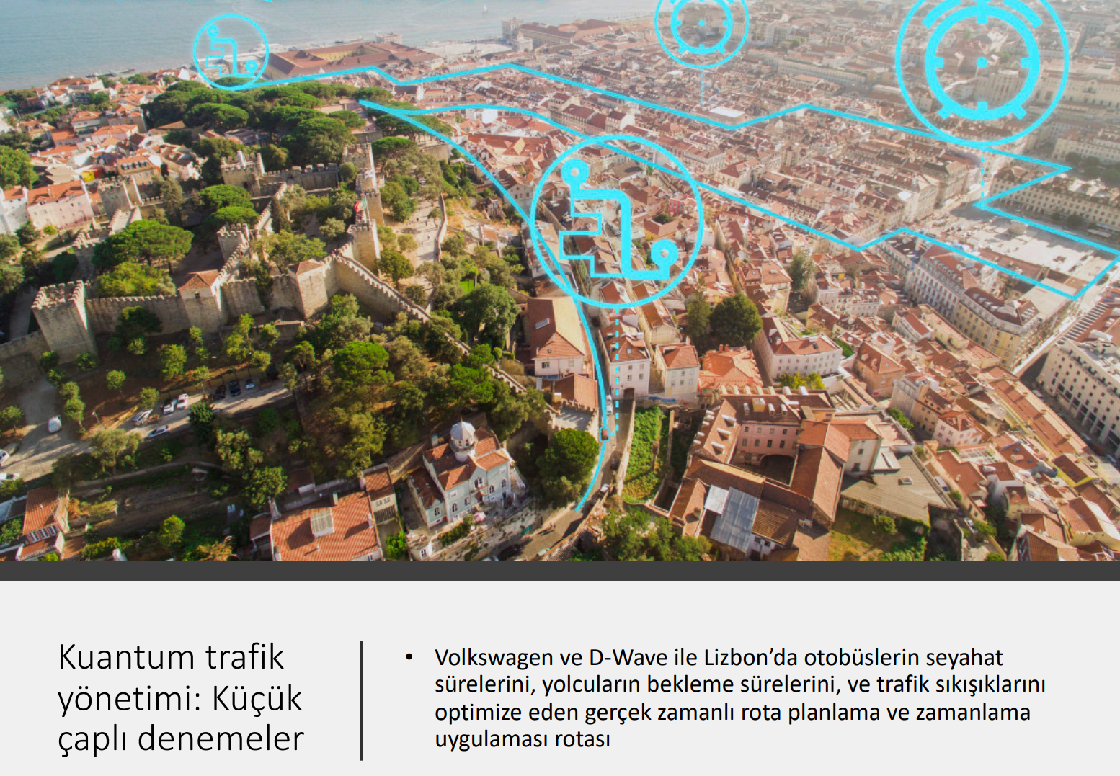

Slide 20
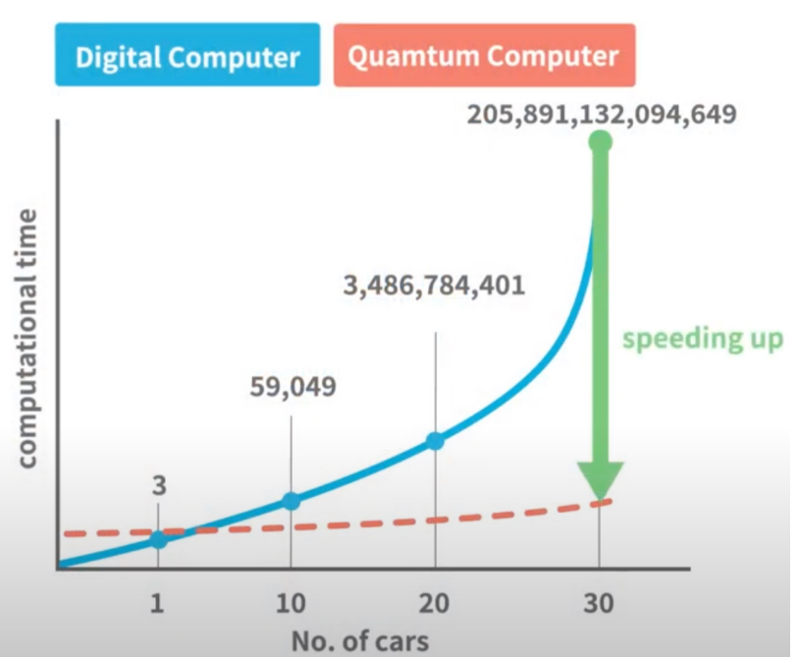
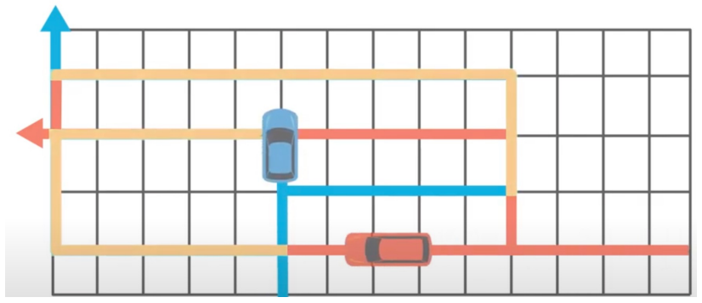
Kuantum ve klasik navigasyon karşılaştırması (Gerçek zamanda karşılaştırılması gereken yol sayısı klasik bilgisayar için çok fazla!)

Slide 21
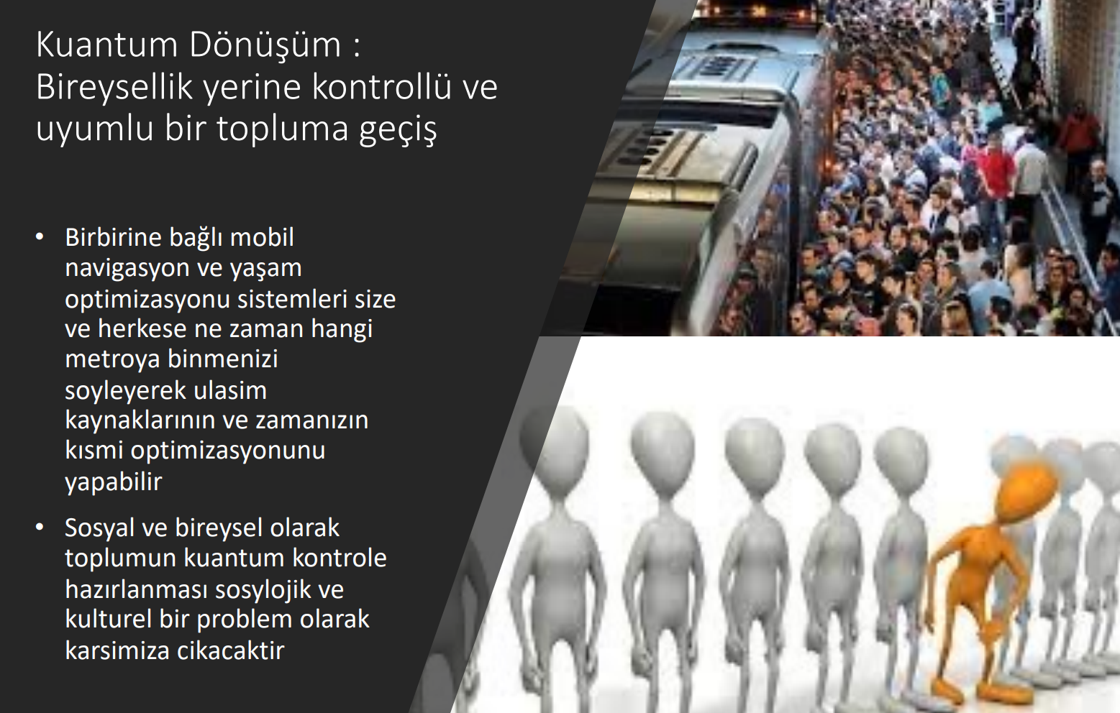

Slide 22
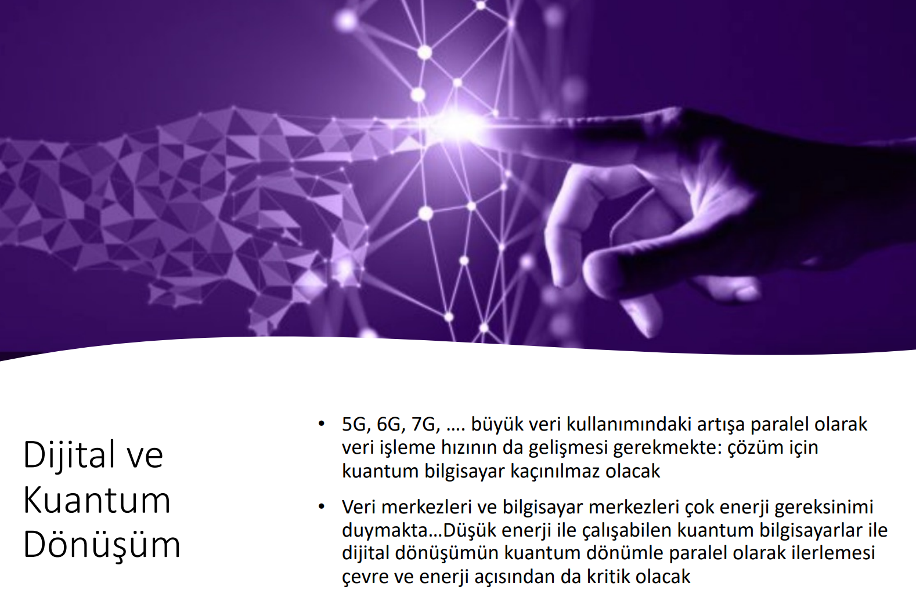

Slide 23
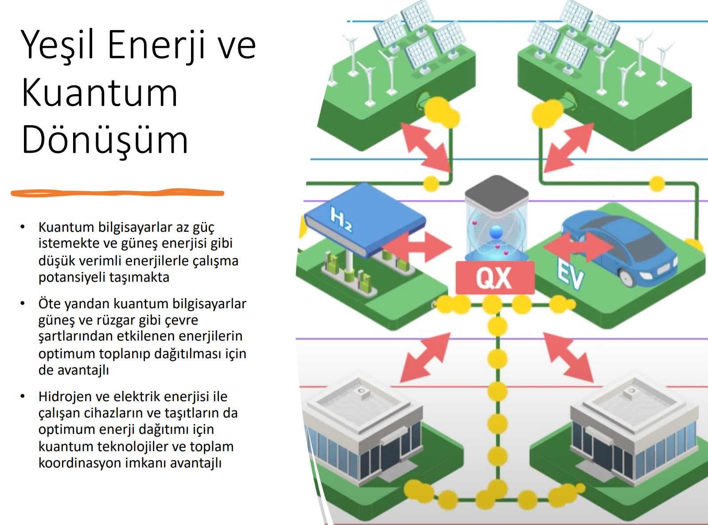

Slide 24
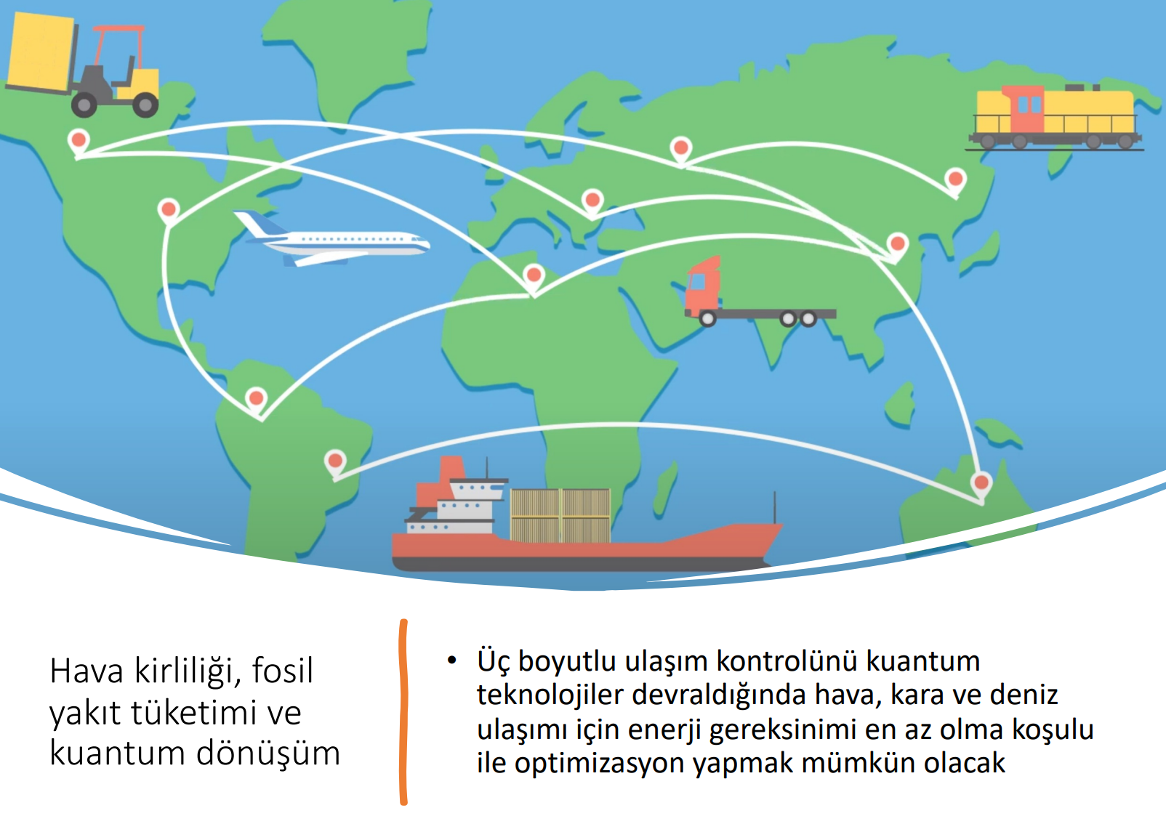

Slide 25
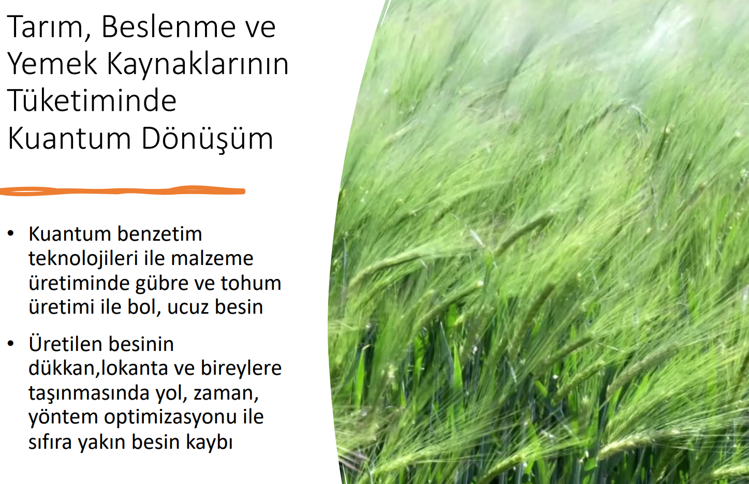

Slide 26
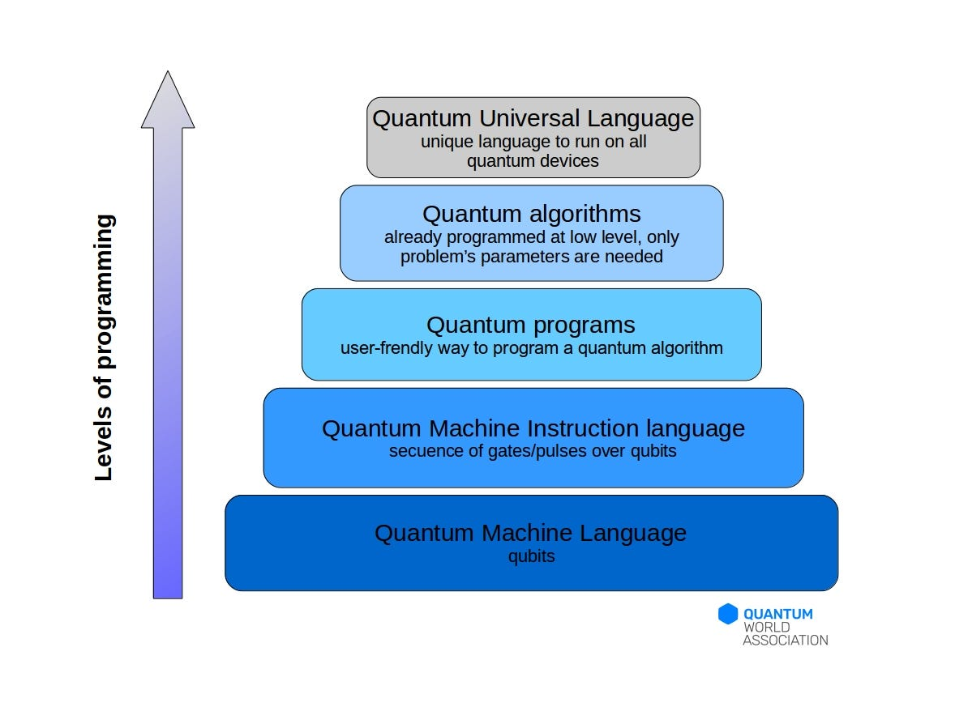

Slide 27
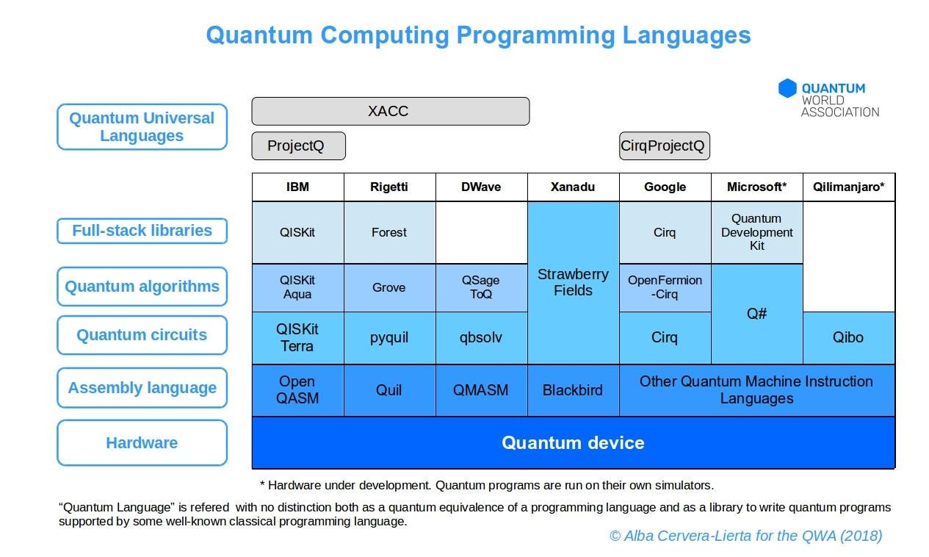

Slide 28


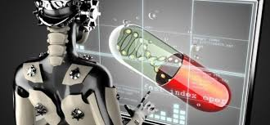
IX. Kuantum Hesaplamanın Kullanım Alanları
Kuantum bilgisayarların, işlevleri işleme ve hesaplamaları hızlı bir şekilde çözme konusundaki geniş potansiyelleriyle devreye girebileceği yer burasıdır.
En karmaşık saldırılarla bile başa çıkabilen yüksek dereceli siber güvenlik protokollerini daha kolay geliştirilebilir. Kuantum kriptografisi olarak bilinen bir alanda, kriptografiye yardım etme potansiyeline de sahiptir.
Belirli moleküllerin belirli senaryolarda nasıl davrandığını tahmin etmeye yardımcı olabilir. Örneğin, bir kuantum bilgisayar, bir ilacın bir kişinin vücudundaki tepkisini tahmin edebilmekte.
Yapay Zeka ve Makine Öğrenimi
Siber Güvenlik
İlaç Geliştirme...

Slide 29
Kuantum Teknolojileri
X. Kuantum Bilişimin Avantaj - Dezavantajı
Avantaj | Dezavantaj
Yapay Zeka ve Makine Öğrenimi | Programlaması Zor
Kriptografi | Hassas (sıcaklık dalgalanmaları ve toz gibi küçük etkenler bile kübitler gibi parçacıkların kuantum özelliklerini kaybettiği, uyumsuzluk olarak bilinen bir süreci tetikleyebilir. Bu, sistemin hata üretmesine veya tamamen çökmesine neden olur.)
Optimizasyon
Simülasyon
Hız
Güç

Slide 30
keyifli çalışmalar...
Github : https://github.com/SevdanurGENC/Quantum-Computing-And-Applications-Lecture-Notes

